Slide 1
HealthMap
城市环境、医疗资源与居民健康 —— 多源数据融合分析 · 项目汇报
核心命题：城市环境质量、医疗资源分布与居民健康之间，
存在怎样的空间关联与公平性差异？
方法路线：多源采集 → 清洗 → 跨源融合（空间 / 时间 / 实体）→ 实证分析
技术栈：Python · GeoPandas · PySAL · statsmodels · osmium
8 个独立数据源
3 大研究问题
31 省 · 363 城
93 文件 ≈ 3.7GB
GitHub：github.com/dolphinwesting248/HealthMap 2026 年 10 月
HealthMap · 多源数据融合分析项目汇报
01 / 16
Notes:
各位老师、同学好。今天由我代表小组汇报 HealthMap 项目。这是一个围绕“城市环境质量、医疗资源分布与居民健康”三个核心议题的多源数据融合分析项目。我们从 8 个独立数据源采集了约 3.7GB、93 个文件的数据，覆盖 31 个省份和 363 个城市，通过空间、时间、实体三种关联维度做跨源融合，再围绕三大研究问题展开实证分析。下面我将从项目概述、数据体系、分析结果、数据质量、协作机制五个部分展开。

Slide 2
汇报目录
01
项目概述
核心研究问题 Q1 / Q2 / Q3 与总体思路
02
数据体系
8 个数据源、流水线与跨源融合
03
分析结果
Q1 环境与健康 · Q2 资源与可达性 · Q3 公平性
04
数据质量与验证
质量规则、空间关联验证与已知局限
05
协作机制
分支工作流、数据分发与文档规范
06
总结与展望
结论、局限与后续可视化计划
HealthMap · 多源数据融合分析项目汇报
02 / 16
Notes:
汇报分六个部分：先介绍项目概述和三大研究问题；第二部分讲数据体系，包括 8 个数据源和数据处理流水线；第三部分是今天的重点，Q1 到 Q3 的分析结果，全部配了数据可视化；第四部分讲数据质量与验证；第五部分介绍团队协作机制；最后是总结与展望。

Slide 3
项目概述：三大核心研究问题
从 8 个独立数据源采集多维数据，通过空间、时间、实体三种关联维度进行跨源融合分析
Q1 环境 × 健康
城市环境质量（空气质量、水质量、气象）是否与居民健康结局存在空间关联？
Q2 资源 × 可达性
医疗资源（机构 POI、床位、人员）的空间分布是否与就医可达性、区域经济发展相关？
Q3 公平性
不同地区医疗服务供给的公平性如何？环境与经济因素如何共同影响健康不平等？
8 源
93 文件
7 集成集
363 城
独立数据源
OSM / 百度 / ERA5 / 国家数据平台 等
原始数据规模约 3.7GB
MD5 清单校验
清洗后 15 个数据集
跨源融合为 7 个分析数据集
城市级就医可达性快照
覆盖 31 个省级行政区
★
项目定位：不是单一数据集分析，而是一套“采集 → 清洗 → 融合 → 实证”可复现的完整数据工程
HealthMap · 多源数据融合分析项目汇报
03 / 16
Notes:
项目围绕三个研究问题展开。Q1 关注环境质量与健康的空间关联：空气质量、水质、气象条件是否与居民健康结局在空间上相关。Q2 关注医疗资源：床位、人员、机构的空间分布是否与就医可达性和区域经济水平相关。Q3 关注公平性：地区间医疗服务供给是否公平，环境和经济因素如何共同影响健康不平等。支撑这三个问题的是 8 个独立数据源、93 个文件约 3.7GB 的原始数据，经清洗与融合形成 7 个集成数据集，覆盖 31 省 363 城。强调一点：本项目是一套可复现的完整数据工程，而不只是某一次数据分析。

Slide 4
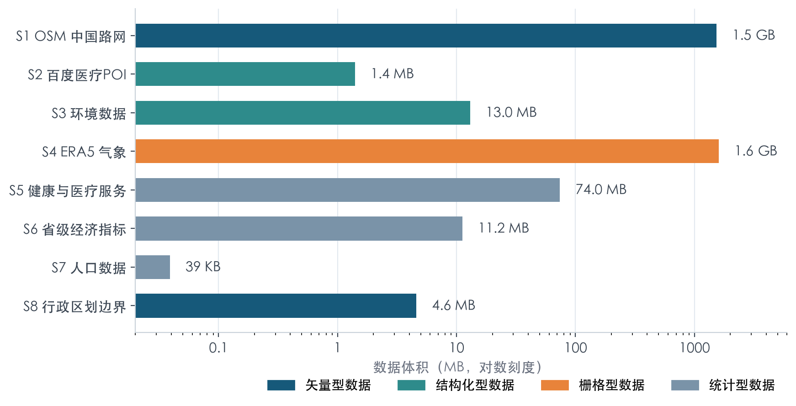
数据体系总览：8 个独立数据源
矢量、栅格、结构化、统计四类数据互补；数据经 GitHub Release 分发，仓库不含数据本体
▪ 地理空间底座：S1 OSM 路网（1.5GB）+ S8 行政区划边界，支撑 Point-in-Polygon 空间关联
▪ 医疗资源：S2 百度地图 9 类医疗机构 POI，8,005 条（BD-09→WGS-84 坐标修复）
▪ 环境气象：S3 空气/水质（Kaggle）+ S4 ERA5 再分析（1.6GB NetCDF）
▪ 健康经济人口：S5 国家数据平台卫生指标 + S6 省级经济 + S7 七普/世行人口
▪ 分发方式：数据不入 git，经 Release（data-v1）发布，融合数据仅 142KB 即可开工
★
多源异构 + 跨度互补：省级面板最长 10 年，环境数据 2023–2025，可达性为 363 城单点快照
HealthMap · 多源数据融合分析项目汇报
04 / 16
Notes:
这一页是 8 个数据源的全景。横轴是对数刻度，否则从 39KB 到 1.6GB 没法画在一张图上。可以看到数据形态非常异构：有 OSM 路网和行政区划这样的矢量底座，有 ERA5 这样的科研栅格，有百度 POI 这样的结构化数据，还有国家数据平台的统计数据。它们在领域上互补：路网和边界提供空间底座，POI 提供医疗资源点位，环境和气象提供暴露数据，健康、经济、人口提供结局和控制变量。另外说明分发方式：数据不进 git 仓库，而是通过 GitHub Release 发布，做分析只需要下载 142KB 的融合数据包。

Slide 5
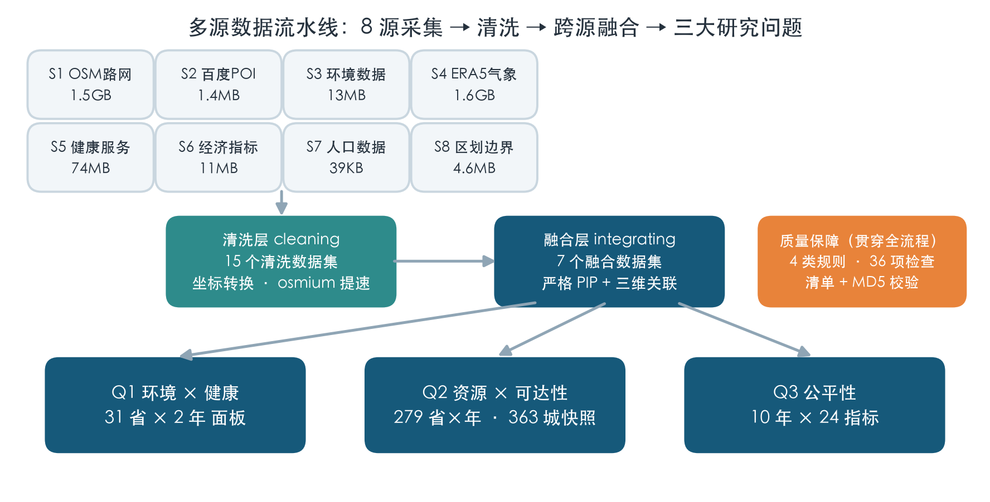
数据流水线：从 8 源到三大研究问题
空间关联（严格 Point-in-Polygon）· 时间关联（年份 / 日期）· 实体关联（省份 / 城市名映射）
★
可复现性保障：每一层都有对应脚本与文档；文件清单 + MD5 校验确保数据版本可追溯
HealthMap · 多源数据融合分析项目汇报
05 / 16
Notes:
这是数据的全景流水线。第一层是 8 个数据源的采集脚本；第二层清洗层，把原始数据规整成 15 个清洗数据集，这里有两个代表性工作：一是百度坐标 BD-09 到 WGS-84 的转换修复，二是用 osmium 做路网预过滤，把处理时间从 70 分钟降到 12 秒；第三层融合层，通过严格的点在多边形内判定加上时间、实体关联，产出 7 个面向研究问题的融合数据集；最右侧的质量保障贯穿全流程：4 类规则 36 项检查、93 个文件的清单和 MD5 校验。所有环节都有脚本和文档，保证可复现。

Slide 6
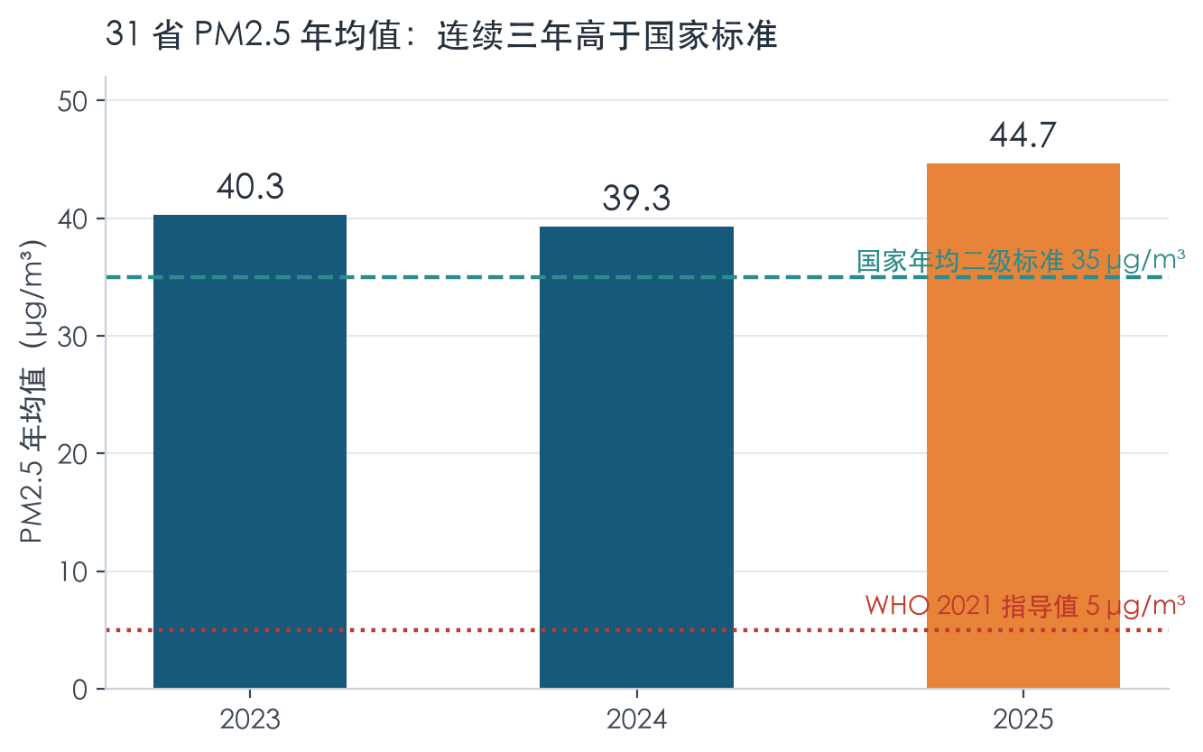
Q1 · 环境质量与居民健康：粗相关并不稳健
31 省 × 2023–2024 面板（n=62）；结局变量：急诊病死率等
▪ 现状：31 省 PM2.5 年均值 40.3 / 39.3 / 44.7 µg/m³，连续三年高于国家二级标准（35）
▪ 粗相关：r(PM2.5, 急诊病死率) ≈ +0.21（n=62），方向合理但偏弱
▪ TWFE 面板回归：加入省 / 年固定效应后系数 -0.0008（p=0.27）—— 粗相关被固定效应吸收
▪ 分位数回归：P25 处边缘显著（p=0.084），中位数以上效应发散
▪ 空间叙事：2024 年 PM2.5 的 LISA 显示京津冀高-高聚集显著，是可视化高价值点
★
方法启示：简单相关会被内生变化解释掉 —— 结论必须建立在面板与空间方法之上
HealthMap · 多源数据融合分析项目汇报
06 / 16
Notes:
先看 Q1。左图是 31 省 PM2.5 年均值，三年分别是 40.3、39.3、44.7 微克每立方米，全部高于国家二级标准 35，更远高于 WHO 的 5。粗看 PM2.5 和急诊病死率的的相关系数是正 0.21，方向符合直觉。但当我们做双向固定效应面板回归，把省份和年份固定效应都控制住之后，系数变成负 0.0008 且不显著——粗相关被固定效应吸收了。分位数回归也显示中位数以上效应发散。这页想传达的方法论信息是：不做控制的相关分析很容易误导，这正是我们坚持面板和空间方法的原因。补充一点，2024 年 PM2.5 的 LISA 分析显示京津冀存在显著的高-高聚集，这是很有叙事价值的空间发现。

Slide 7
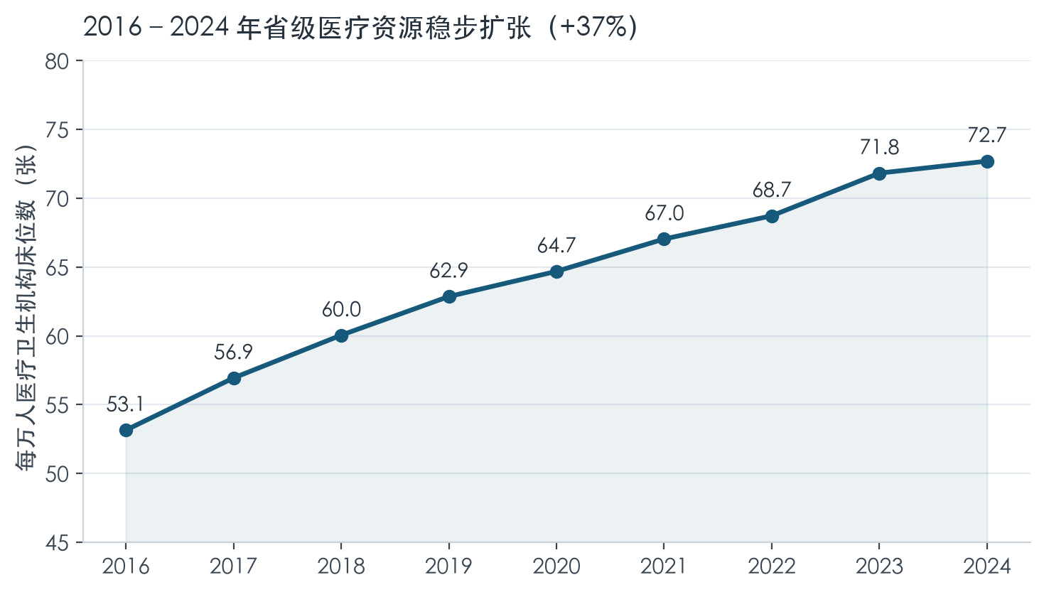
Q2 · 医疗资源与区域经济：稳定扩张，同向关联
省 × 年面板 n=279（2016–2024）；模型含省 / 年固定效应，标准误按省聚类
▪ 主模型：每万人床位 ~ log(总收入) + 城乡收入差距 + 省/年固定效应
▪ 估计结果：log(收入) 系数 +46.99；城乡差距系数 -0.0004；面板 R² = 0.9539
▪ 反向验证：log(收入) ~ 床位 的反向回归 R² 高达 0.9967 —— 高 R² 不构成因果证据
▪ 口径诚实：结果未报告 p 值，因此只解读系数方向，不宣称统计显著
★
九年间每万人床位 +37%（53.2 → 72.7 张）：供给持续扩张，但它是否转化为均衡的获取体验？——见下页
HealthMap · 多源数据融合分析项目汇报
07 / 16
Notes:
Q2 的第一块是资源与经济的关系。左图是 2016 到 2024 年每万人床位数，从 53.2 张稳步增长到 72.7 张，累计增长 37%。主回归是双向固定效应面板，样本 279 个省年观测：收入的对数系数是正的 46.99，城乡收入差距系数是负的 0.0004，面板 R² 0.9539。我们同时做了反向回归，R² 高达 0.9967——但要在强调：这么高的 R² 主要来自固定效应，不能作为因果或“稳定协同”的证据。由于结果文件未报告 p 值，我们只解读方向，不宣称显著。这体现了项目对统计口径的克制。那么资源扩张是否转化成了均衡的就医体验？请看下一页。

Slide 8
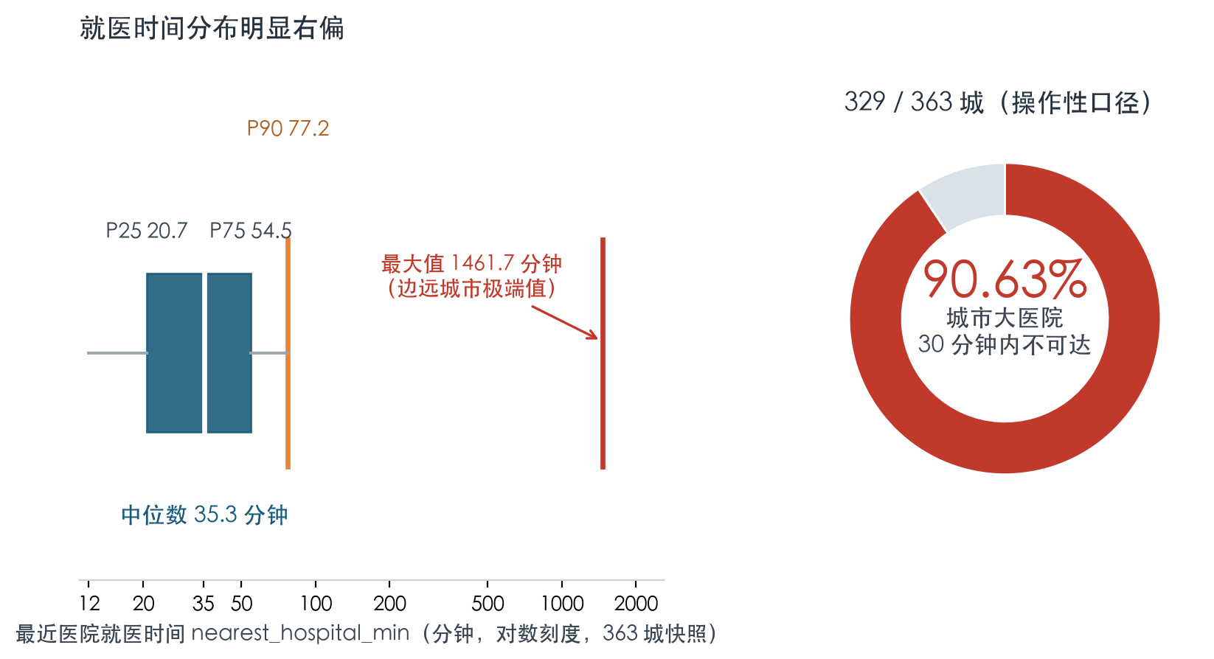
Q2 · 363 城就医可达性：供给扩张 ≠ 均衡体验
城市级单点快照（296/363 城有有效时间值）；30 分钟不可达为操作性口径（缺失计为不可达）
▪ 中位数 35.3 分钟才能到达最近医院
▪ P90 达 77.2 分钟最大值 1461.7 分钟（边远城市极端值）
▪ 90.63%的城市 30 分钟内无法到达大医院（329/363）
★
分布明显右偏：边远地区存在极端就医时间，资源扩张未等比例转化为均衡的获取体验
HealthMap · 多源数据融合分析项目汇报
08 / 16
Notes:
这一页是城市级可达性。左图在对数刻度下展示最近医院就医时间的分布：中位数 35.3 分钟，四分位距 20.7 到 54.5 分钟，P90 达 77.2 分钟，最大值是惊人的 1461.7 分钟，说明分布严重右偏，边远城市存在极端值。右边环形图：按操作性口径，363 个城市里 329 个——也就是 90.63%——无法在 30 分钟内到达大医院。这里要诚实说明：这个口径把大医院时间缺失的城市也计为不可达，所以它是操作口径，不全是已观测的超时。核心信息是：床位在扩张，但获取体验并不均衡。

Slide 9
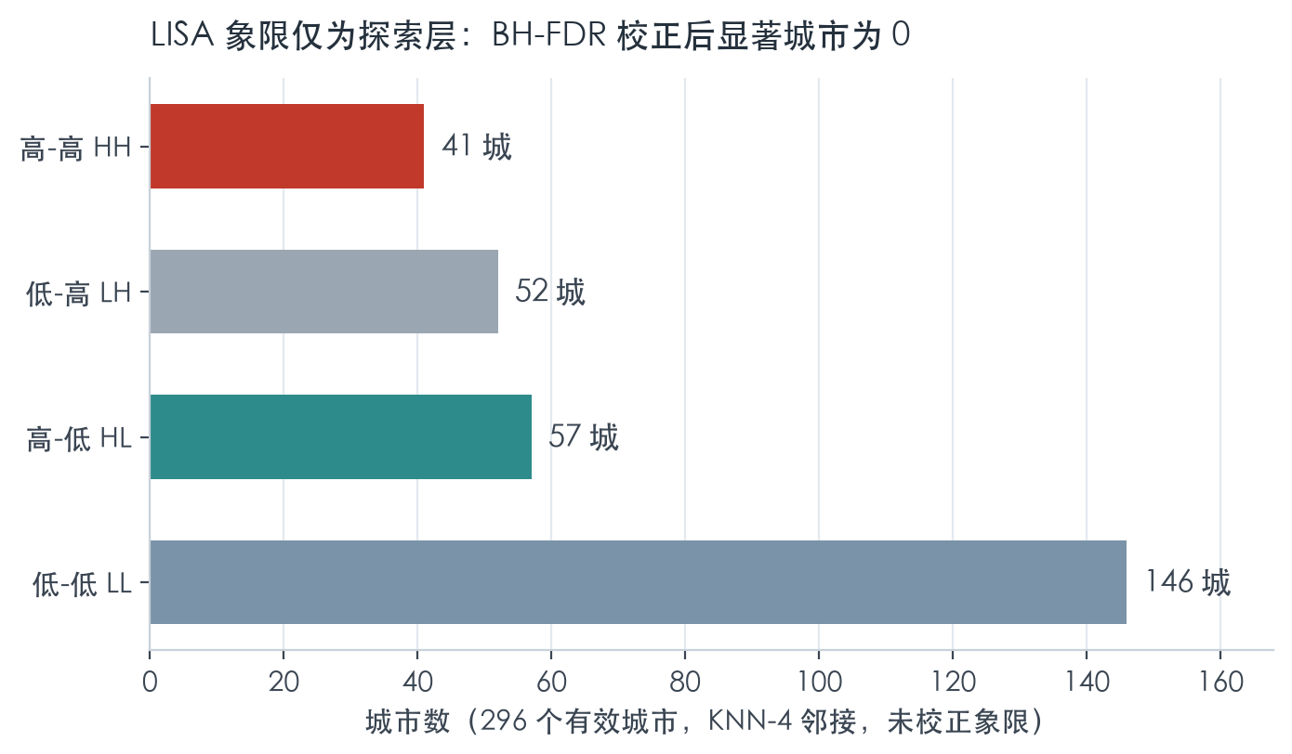
Q2 · 空间自相关检验：未发现稳健的聚集证据
296 个有效城市，KNN-4 球面邻接，9,999 次随机置换，随机种子 42
▪ 全局 Moran's I = 0.00233（随机化零假设期望 -0.00339）
▪ 双侧 p_rand = 0.7210：不能拒绝“无全局空间自相关”的零假设
▪ 局部 LISA：未校正 p<0.05 有 35 城（HH 41 / LH 52 / LL 146 / HL 57 象限分布）
▪ BH-FDR 校正后：显著城市为 0 —— 不把未校正候选点称为“确认热点”
★
严谨性示范：多重检验校正后宁可“无发现”，也不夸大空间聚集结论
HealthMap · 多源数据融合分析项目汇报
09 / 16
Notes:
有同学可能会问：就医时间在空间上是不是聚集的？我们做了严格的检验。对 296 个有效城市构造 KNN-4 球面邻接，9999 次随机置换：全局 Moran's I 只有 0.00233，双侧 p 值 0.72，完全没有全局自相关。局部 LISA 的象限分布如图，未校正 p 小于 0.05 的有 35 个城市，但对 296 次局部检验做 BH-FDR 多重比较校正之后，显著城市归零。所以我们的结论是：没有稳健的空间聚集证据。左图特意标注“未校正象限”，避免把探索性结果当成确认热点。这也是项目在统计严谨性上的一个示范：宁可报告无发现，也不夸大结论。

Slide 10
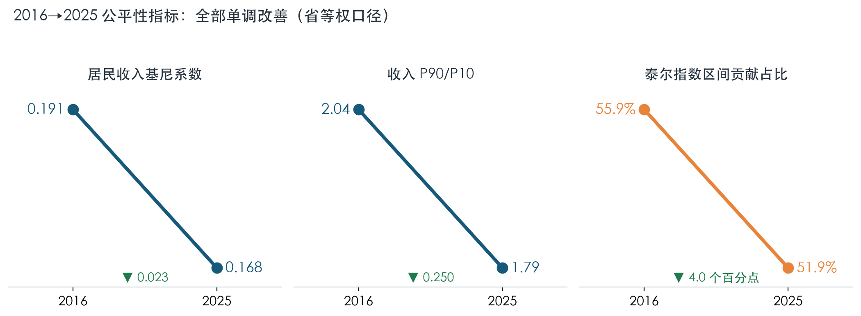
Q3 · 公平性年度趋势：全部指标单调改善
q3_equity_metrics（10 年 × 24 指标，省等权口径）；Mann-Kendall 检验 τ = -1.0
▪ 泰尔分解：东 / 中 / 西部之间的结构差距是主要不平等来源，占比 55.9% → 51.9%，缓慢收敛
▪ 床位公平：每万人床位基尼系数稳定在约 0.075，处于稳态公平水平
▪ 趋势检验：收入基尼、P90/P10、泰尔区间占比均严格单调改善（τ = -1.0，p<0.01）
HealthMap · 多源数据融合分析项目汇报
10 / 16
Notes:
进入 Q3 公平性。三个斜率图展示 2016 到 2025 的变化：居民收入基尼从 0.191 降到 0.168；P90/P10 从 2.04 降到 1.79，尾部收敛；泰尔指数中东中西部之间的贡献占比从 55.9% 降到 51.9%——这说明省际之间的结构差距是主要的不平等来源，虽然在改善但仍是主体。另外，每万人床位的基尼系数长期稳定在 0.075 左右，床位分布处于稳态公平。Mann-Kendall 趋势检验显示这些指标都是严格单调改善的，τ 达到负 1，叙事非常干净。

Slide 11
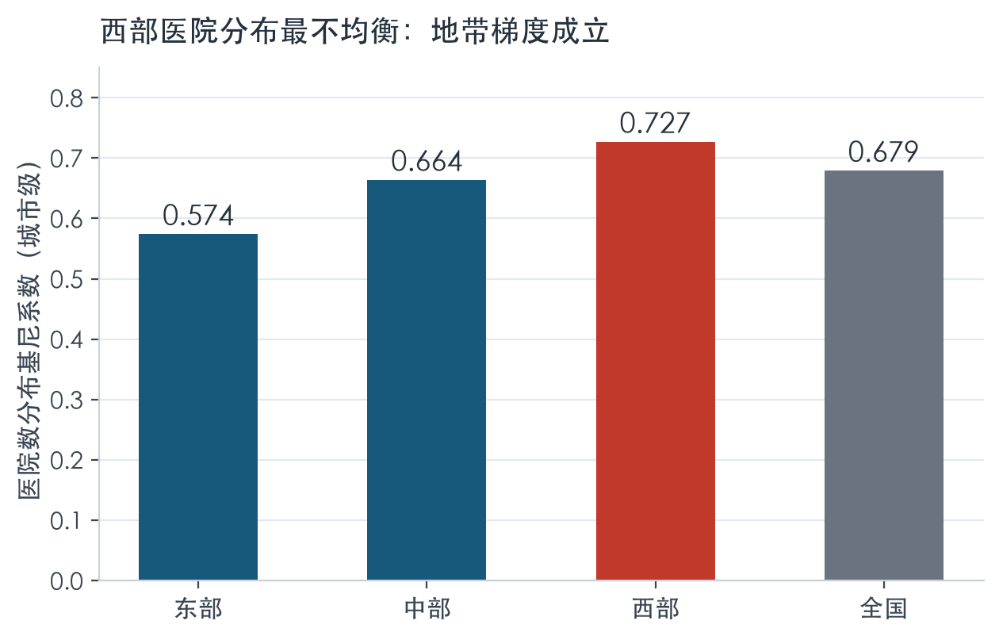
Q3 · 城市级资源分布：西部最不均衡
363 城医院数分布的基尼系数（Lorenz / 地带分解视角）
▪ 全国城市级基尼 0.679：医院在城市间的分布明显不均
▪ 地带梯度成立：东部 0.574 < 中部 0.664 < 西部 0.727，西部最不均衡
▪ 这是本分析的“真发现”：文档标注为可直引结论，适合 Lorenz 曲线 + 地带表格呈现
▪ 与 Q2 呼应：可达性右偏 + 西部高基尼，共同指向边远地区的双重劣势
★
公平性的短板在地带之间：越往西部，医院资源在城市间的集中程度越高
HealthMap · 多源数据融合分析项目汇报
11 / 16
Notes:
把公平性下沉到城市级，会发现清晰的地理梯度：全国 363 个城市之间医院数量分布的基尼系数是 0.679，已经相当不均；分地带看，东部 0.574、中部 0.664、西部 0.727——越往西，资源在城市间的集中程度越高。这和上一页的可达性右偏相互呼应：边远地区同时承受“总量少”和“分布更集中”的双重劣势。这是分析文档里明确标注可直接引用的结论。

Slide 12
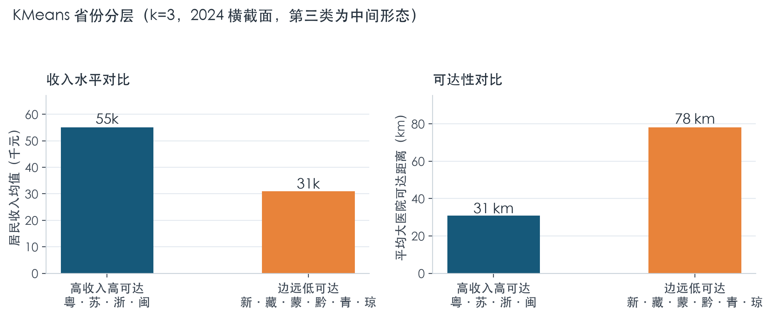
省份分层画像：KMeans 聚类的健康压力分型
2024 横截面，特征维度：资源密度、老龄化压力、可达性、收入（k=3）
▪ 高收入高可达组（粤 · 苏 · 浙 · 闽）：收入均值约 55k，平均大医院距离约 31km
▪ 边远低可达组（新 · 藏 · 蒙 · 黔 · 青 · 琼）：收入约 31k，距离约 78km —— 收入低且就医远
▪ 用途：作为“健康压力分型”地图的底图叙事，支撑区域差异化政策讨论
HealthMap · 多源数据融合分析项目汇报
12 / 16
Notes:
我们对 31 个省做了一个 KMeans 聚类，特征包括资源密度、老龄化压力、可达性和收入四个维度。结果很清晰：第一组是粤苏浙闽，高收入高可达；第二组是新藏蒙黔青琼六个边远省区，收入只有约 31k，平均到大医院的距离却是 78 公里，是东南沿海的 2.5 倍；其余省份处于中间形态。这张分型图可以直接作为报告里“健康压力地图”的叙事底图。

Slide 13
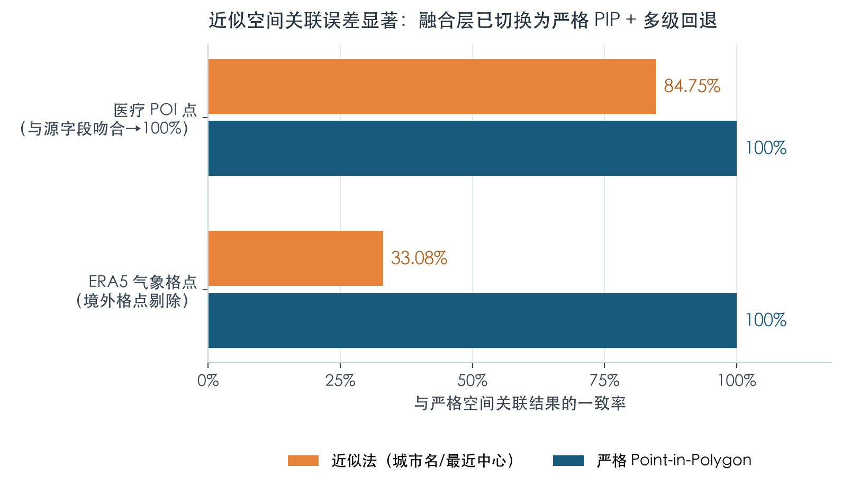
数据质量与验证：把局限写在明处
质量检查报告 · 空间关联验证 · 数据清单（MD5）三份文档支撑可复现性
▪ 4 类规则 36 项检查：完整性 / 唯一性 / 有效性 / 一致性，输出 data_quality_report.md
▪ 诚实记录局限：如 US AQI 越界 209 行，注明为源数据局限而非隐藏
▪ 融合修正案例：珠海海岛 POI 曾被误判为港澳，改严格 PIP 后与源字段 100% 吻合；ERA5 境外格点 55.3% 剔除而非摊派
▪ 可追溯：93 文件清单 + MD5；发现数据问题须改 processing 脚本重跑，禁止手改 CSV
★
结论：近似方法在气象格点上只有 33% 一致率 —— 严格空间关联是融合质量的分水岭
HealthMap · 多源数据融合分析项目汇报
13 / 16
Notes:
数据质量方面我们做了三件事。第一，建立了四类规则 36 项检查的质量报告，包括完整、唯一、有效、一致；发现的问题如实记录，比如 US AQI 有 209 行越界，就写明是源数据局限。第二，对空间关联本身做了验证：左图显示，如果用近似方法——城市名匹配或最近中心——医疗 POI 与严格点在多边形的一致率只有 84.75%，ERA5 气象格点更是只有 33%。所以融合层全面切换成严格 PIP 加多级回退，修正了珠海海岛被误判到港澳的问题，境外的气象格点直接剔除而不是摊派给最近省份。第三，93 个文件全部有清单和 MD5，而且协作规范明确：发现数据问题只能改脚本重跑，不许手改 CSV。

Slide 14
协作机制：分支工作流 + 数据分发 + 文档规范
面向分析与可视化成员的标准协作路径（docs/collaboration.md）
① Git 分支工作流
② 数据经 Release 分发
1
同步 main，从最新代码开新分支（analysis / viz / docs / fix 前缀）
data_integrated.zip 142KB
跨源融合数据（分析主用）
2
在分支上开发，不在 main 直接改动
data_cleaned.zip 117MB
15 个清洗数据集
3
代码与文档同一个 commit 提交，不留“下次再补文档”
data_raw01+02.zip 2×1.53GB
8 个原始数据源（核对用）
4
push 分支并在 GitHub 上发起 Pull Request
③ 文档规范
▪ 先读 docs/analysis.md（分析路线总纲）
▪ 每块工作写 docs/analysis_<主题>.md（含局限）
▪ AI 使用逐条记录到 AI_USAGE.md
▪ 禁止 git add data/；文档与代码同步提交
5
复核后合并，删除本地分支，回到 main 同步
HealthMap · 多源数据融合分析项目汇报
14 / 16
Notes:
协作机制有三块。第一，Git 工作流：任何人不在 main 上直接改，每次工作开新分支，用 analysis、viz、docs、fix 这样的前缀命名，完成后提 PR 复核合并，代码和文档必须在同一个 commit 里。第二，数据分发：因为数据体积大，全部走 GitHub Release，做分析只需要 142KB 的融合数据包，需要细粒度字段再下 117MB 的清洗包，原始数据一般不用下。第三，文档规范：动手前先读分析总纲，每块工作留下别人能复核的专题文档，AI 的使用也逐条记录在 AI_USAGE.md 里，包括 AI 出错被纠正的情况。这套机制保证了多人并行开发时仓库不会乱。

Slide 15
总结与展望
核心结论
方法亮点
· PM2.5 与健康的粗关联不稳健（TWFE 后消失），空间聚集仅在京津冀等地显著
· 资源持续扩张（+37%），但 90.63% 城市大医院 30 分钟不可达
· 公平性指标 2016→2025 单调改善；区间差距是主要来源；西部城市级分布最不均
· 严格 PIP 空间融合 + 多级回退，量化近似法误差
· TWFE / 分位数 / LISA / Mann-Kendall / KMeans 方法链完整
· FDR 校正后“无发现”也如实报告
主要局限
后续计划
· 可达性为单点快照，不能做时序面板
· 预期寿命仅 2020 单年，与环境数据有 3 年时差
· 全部结论为关联描述，不构成因果识别
· 城市可达性地图（缺失标缺测，不插补）+ LISA 探索图层
· PM2.5 空间插值与聚集地图；泰尔分解堆叠图
· COVID 冲击 DiD（post 系数 +0.056, p=0.006）扩展因果分析
HealthMap · 多源数据融合分析项目汇报
15 / 16
Notes:
总结四点。结论上：环境与健康的粗关联经固定效应检验后不稳健；医疗资源持续扩张但可达性严重不均；公平性指标十年单调改善，但省际结构差距仍是主体，西部城市级分布最不均衡。方法上：严格空间融合、完整的计量方法链，以及 FDR 校正后如实报告无发现的严谨性。局限上：可达性是单点快照、寿命数据有三年时差、所有结论都止于关联描述。展望上：后续优先做可达性地图和 LISA 探索图层、PM2.5 聚集地图，并把 2020 年 COVID 冲击的 DiD 分析扩展为因果方向的尝试——探索性结果显示 2020 之后急诊病死率系统性抬升了 0.056，p 值 0.006，是很值得深挖的信号。

Slide 16
谢谢聆听 · 欢迎提问
仓库：github.com/dolphinwesting248/HealthMap
数据发布：Releases · tag data-v1（融合数据 142KB 即可复现分析）
核心文档：docs/analysis.md · analysis_q2_focused.md · analysis_q2_spatial.md · collaboration.md
Notes:
我的汇报到这里。所有数字都来自仓库的分析文档，分析脚本和文档都在 GitHub 上，欢迎复现和指正。谢谢大家，下面进入提问环节。

